Slide 1
Основы программирования на языке С++
Петр Петрович Гончаров

Slide 2
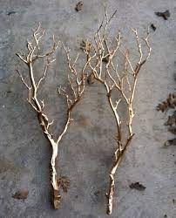

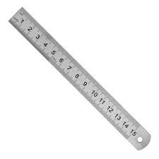
Алгоритм
Свойства:
Последовательность действий (порядок, дискретность, однозначность, точность);
Исполнитель (способности, инструменты, материалы, данные, время);
Результат (массовость, повторяемость);
Типы:
Линейный
Разветвлённый
Циклический

Slide 3
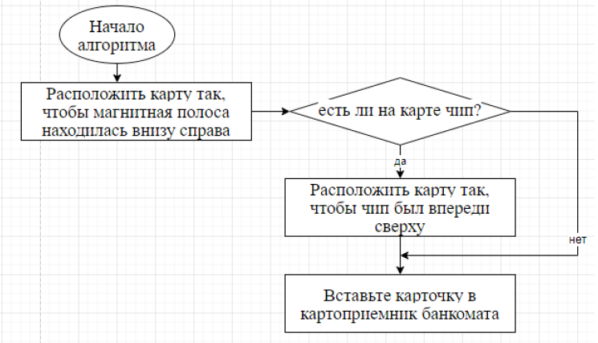
Способы описания алгоритмов
Словесное представление (на одном из языков);
Текстовое представление (на одном из языков);
Представление в виде последовательности электрохимических импульсов;
Графическое представление (например Блок-схема);
Представление в форме кода (на одном из языков, например С++);

Slide 4

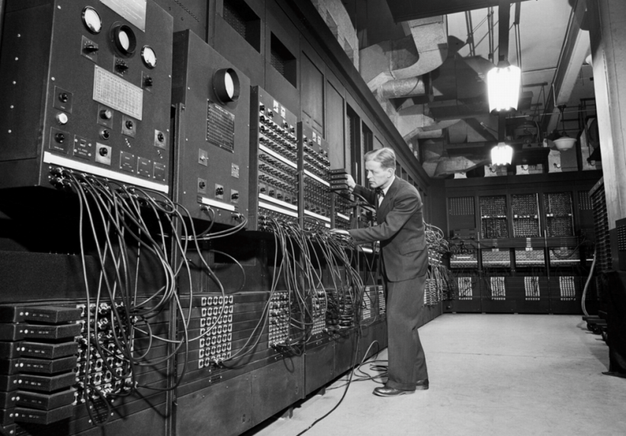
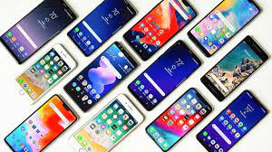
Среда разработки
Исполнитель
Выходные данные:
Результаты расчётов
Графика и видео
Информация
Управляющие команды
Помощь оператору
…
Входные данные
Операционная система
Программы
Среда разработки:
MS VS2022, Qt, Eclipse
Sublime Text
Программисты
До создания ОС
Заказчики

Slide 5
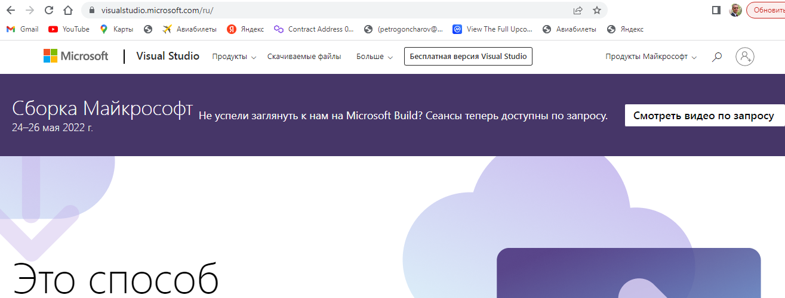
Установка MS VS 2022

Slide 6
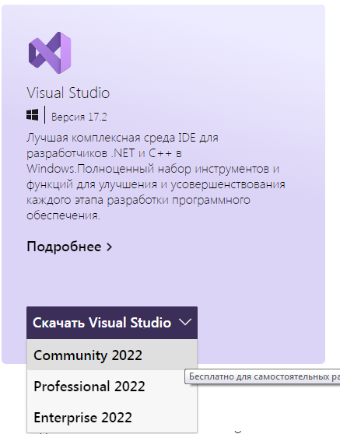

Установка MS VS 2022

Slide 7
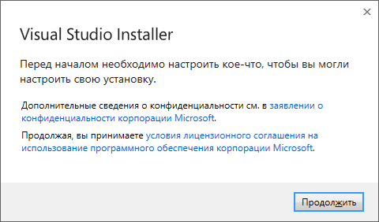
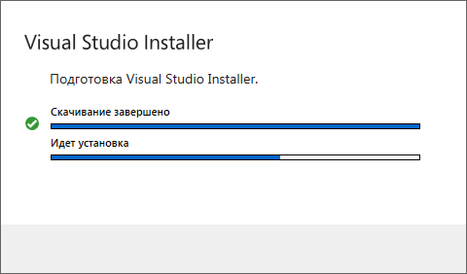
Установка MS VS 2022

Slide 8
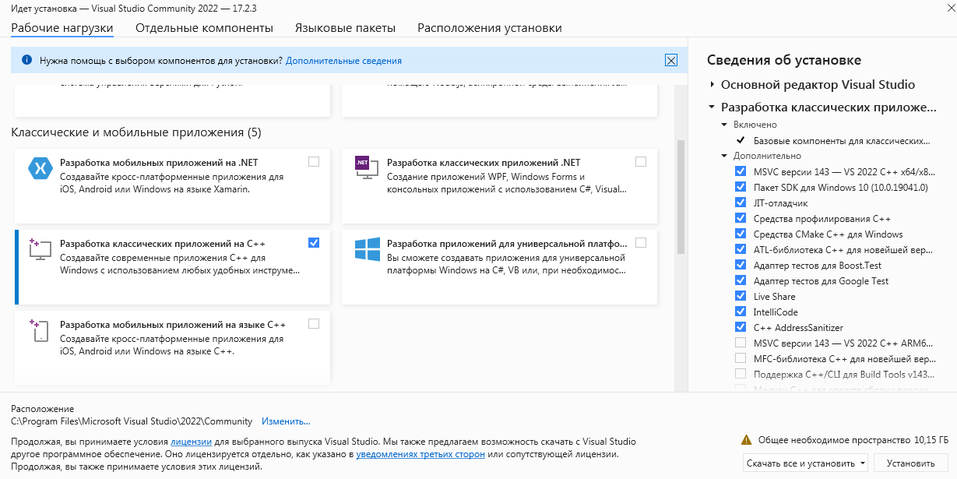
Установка MS VS 2022

Slide 9
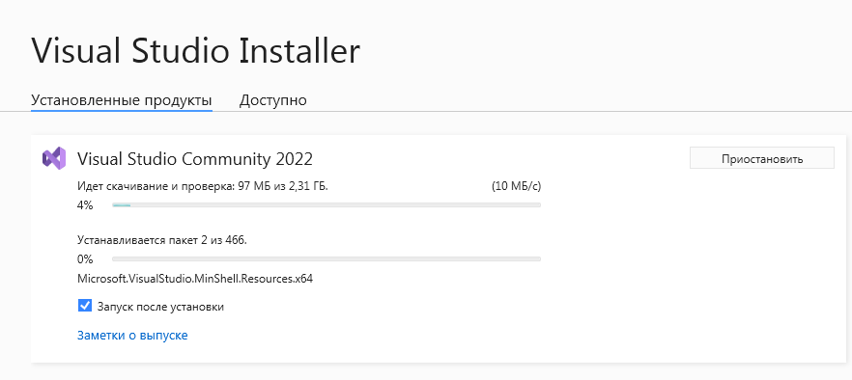
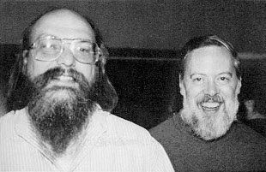
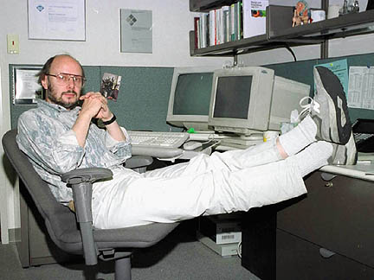
Установка MS VS 2022
Кен Томпсон и Деннис Ритчи
Бьёрн Страуструп

Slide 10

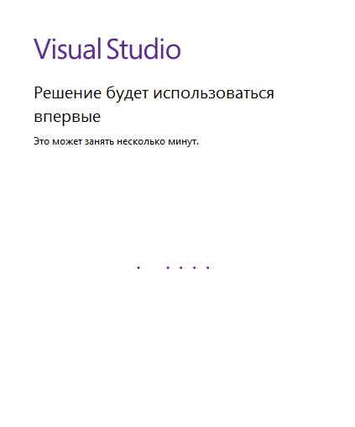
Установка MS VS 2022

Slide 11
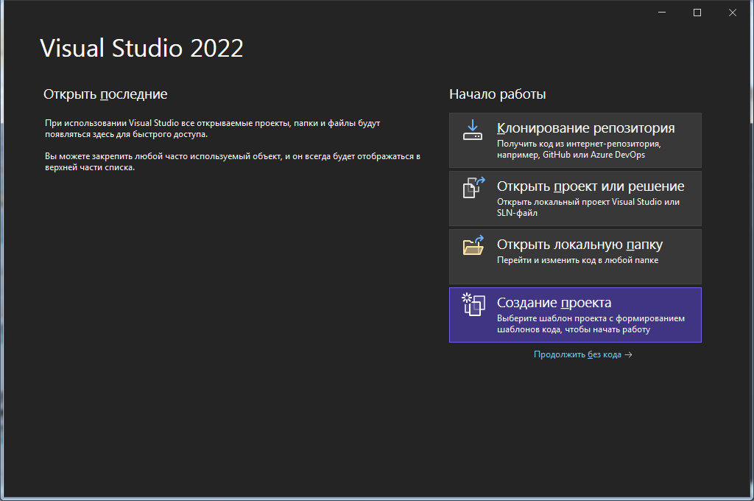
Установка MS VS 2022

Slide 12
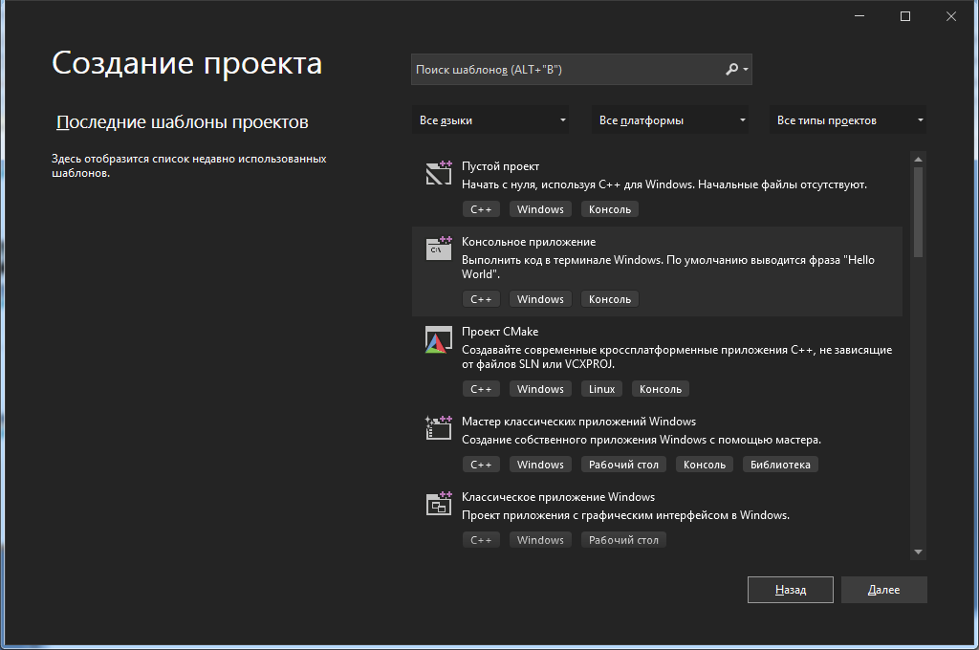
Установка MS VS 2022

Slide 13
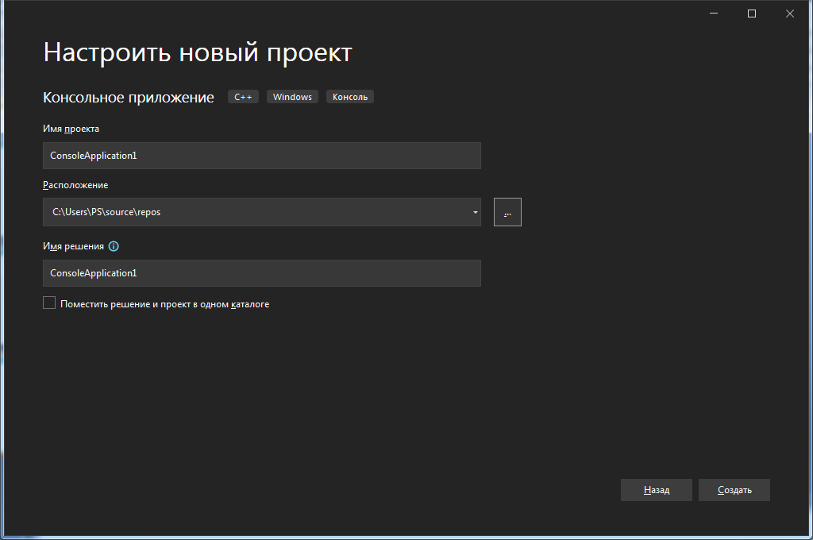
Установка MS VS 2022

Slide 14
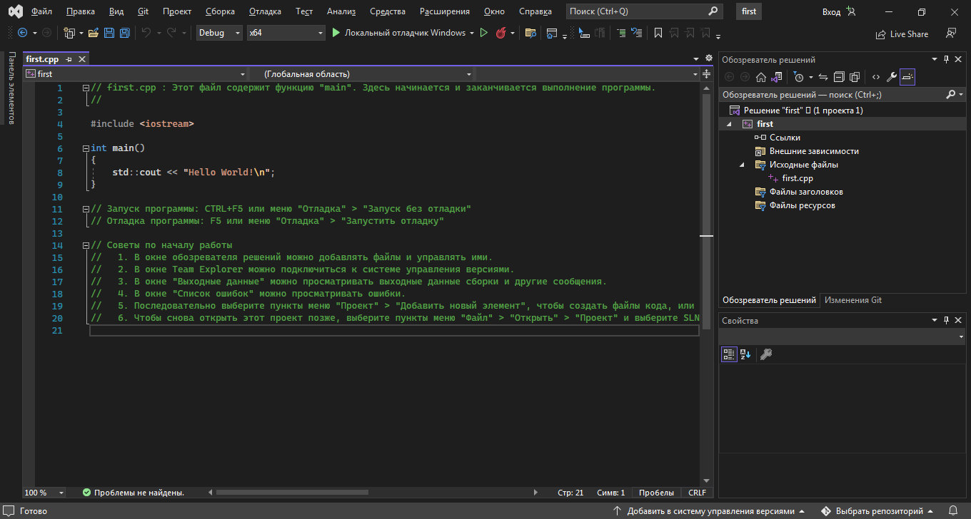
Установка MS VS 2022

Slide 15
Первая программа
Графический интерфейс MS VS2022;
// - так выделяется комментарий
/* */ - так выделяется комментарий
#include <iostream>
int main( int argc, char *argv[]) {}
std::cout, std::cin, using namespace std;
setlocale(LC_ALL, “rus”);

Slide 16
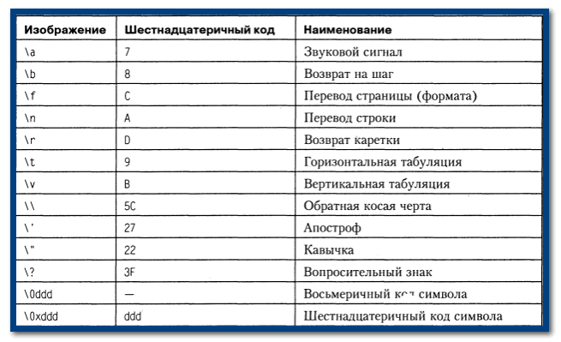

Escape-последовательности

Slide 17
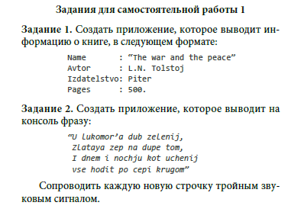
Практика

Slide 18
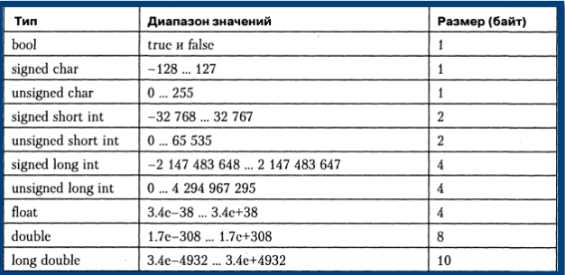
Типы данных

Slide 19
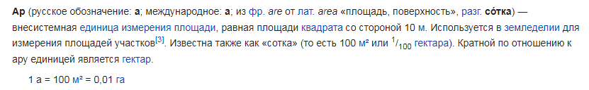

Переменные vs константы
1. Преобразовать время поездки заданного в часах и минутах в минуты. Проверка: 1 ч. 39 мин. –> 99 мин.
2. Вычислить площадь плоского прямоугольного земельного участка в кв. метрах (сотках) по заданным ширине и длине в метрах. Проверка: ширина 20 м. длинна 30 м. -> 600 кв. м. (6 соток)

Slide 20
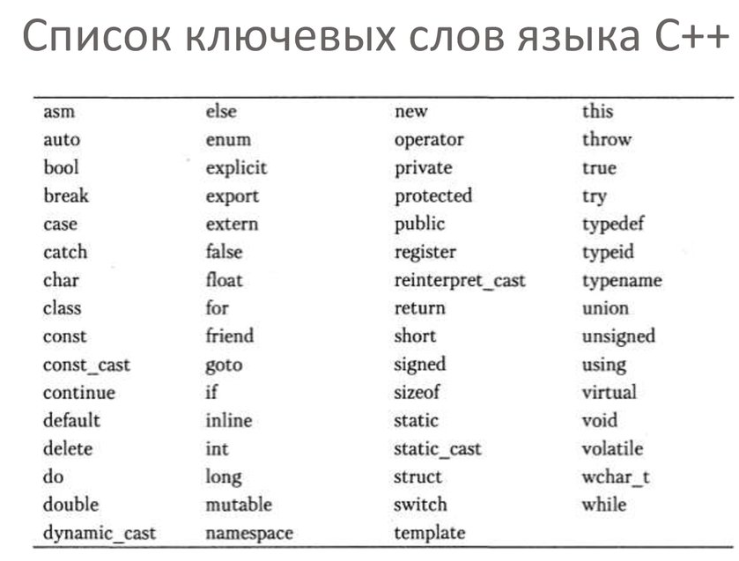
Литералы, именование и служебные слова С++

Slide 21
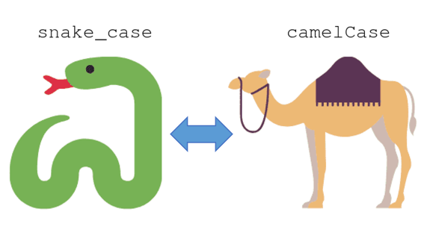
Именование
Не допустимо:
555_gold
gold$
min-max или sun moon
return
int k и bool k – в пределах одной области
int k и bool k
dir/File
Файл
Не рекомендуется:
kkk
_getter
l, I, 0, O
very_long_name_of_var
apsmskvnd
SIZE
dlina
FileName
Нужно - можно:
width
int k, m, n;
double x, y, z, t;
fileName
file_name

Slide 22
Преобразование типов
bool
char
short
int
long
float
double

Slide 23
Операторы
Унарные, Бинарные, Тернарный
Арифметические операторы: =, +, -,*,/,
%,++a, a++,--a, a++
Операторы сравнения: ==,!=,>,<, >=, < =
Логические операторы: !, &&, ||
Побитовые операторы: ~, |, &, ^, <<, >>
Составное присваивание: +=, -=, *=, /=, %=, ^=, &=, <<=, >>=
Другие операторы: (), {}, [], ,, ., :, ::, ex? 1:0, *,
&, new , delete, sizeof

Slide 24
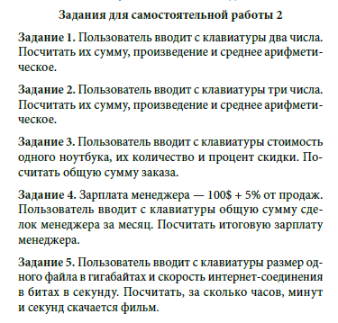
Практика

Slide 25
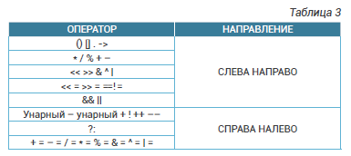
Приоритет

Slide 26
Составное присваивание
int a = 0;
a += 10; // это a = a + 10;
a -= 11; // это a = a - 11;
a *= 12; // это a = a * 12;
a /= 2; // это a =a / 2;
a %= 3; // это a = a % 3;
Попробуем на практике
на теме циклы

Slide 27
Префиксный и постфиксный инкремент и декремент
a++ это примерно a = a+1;
a-- это примерно a = a-1;
int a = 10;
cout << a;
cout << a++;
cout << a;
int a = 10;
cout << a;
cout << ++a;
cout << a;
Попробуем на практике
на теме циклы

Slide 28
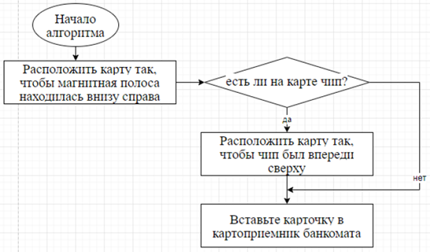
IF
if (a == 0){
cout << “a равно 0\n”;
} else {
cout << “a не равно 0\n”;
}

Slide 29
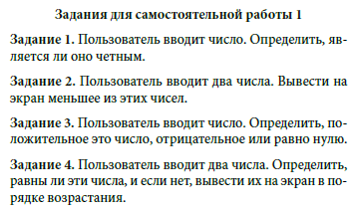
Практика

Slide 30
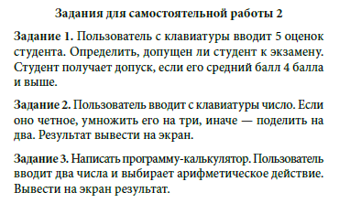
Практика

Slide 31
Тернарный оператор
логическое выражение (bool)
true
false
int a = (b==0)? 10 : 13;
int a;
if ( b == 0)
a = 10;
else
a = 13;
Нужно попробовать на практике

Slide 32
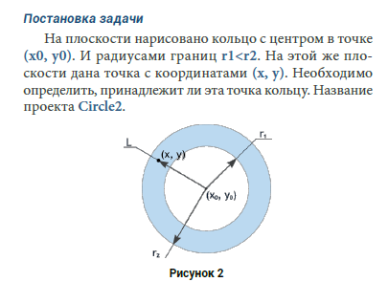
Практика
Отвлекающий вариант:
Находится ли точка (x, y)
внутри квадрата со стороной size и координатами
левого нижнего угла (x0, y0).

Slide 33
SWITCH CASE

Slide 34
ENUM

Slide 35
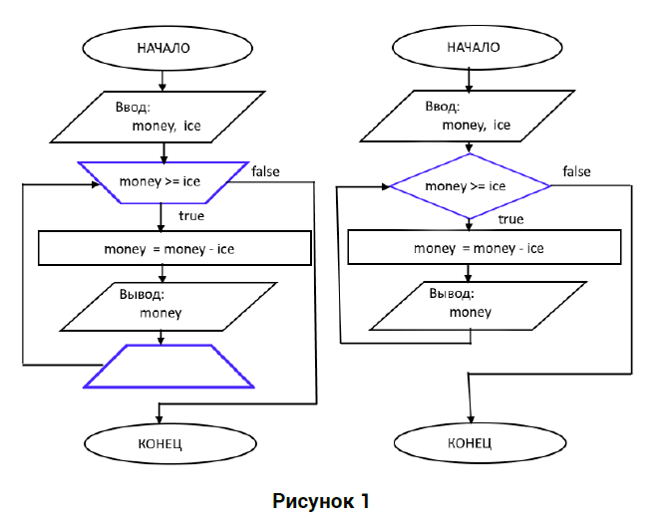
Циклы

Slide 36
while

Slide 37
do … while

Slide 38
for

Slide 39
Вложенная конструкция

